Slide 1
Включение учащихся в социальные и культурные практики как условие воспитания и социализации

Slide 2
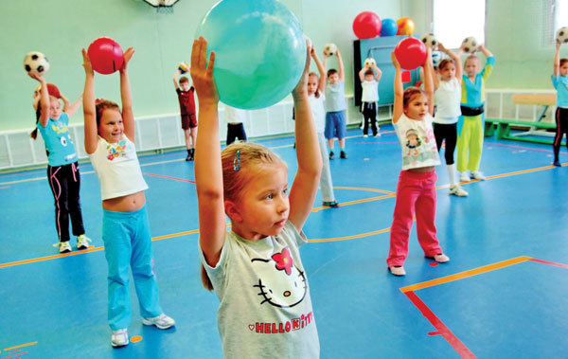
Процесс воспитания и социализации направлен на:
обеспечение духовно-нравственного развития и воспитания;
обеспечение социализации;
обеспечение профессиональной ориентации,
формирование экологической культуры ;
формирование культуры здорового и безопасного образа жизни.

Slide 3
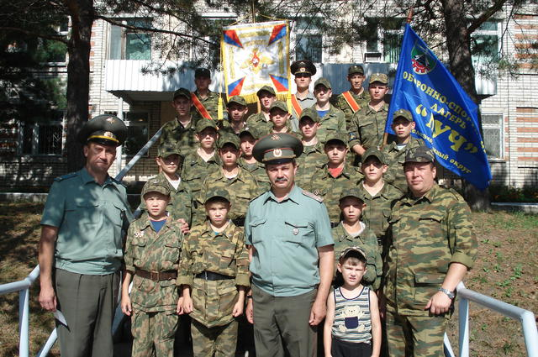
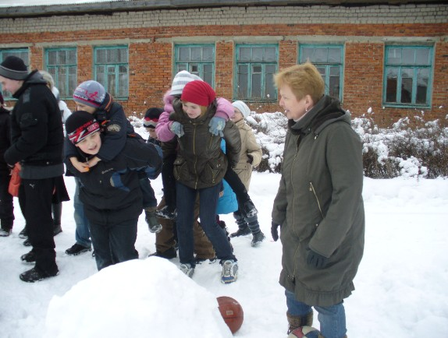
Важным условием педагогической поддержки социализации обучающихся является их включение в общественно значимые дела, социальные и культурные практики.

Slide 4
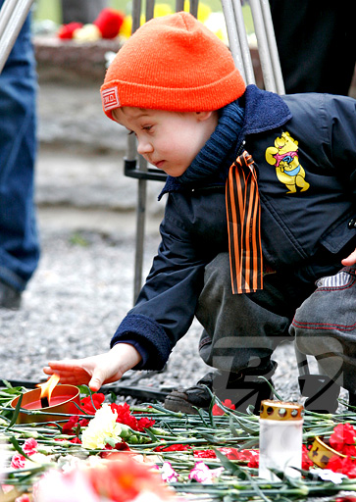
Основное содержание воспитания и социализации обучающихся
Воспитание гражданственности, патриотизма, уважения к правам, свободам и обязанностям человека

Slide 5
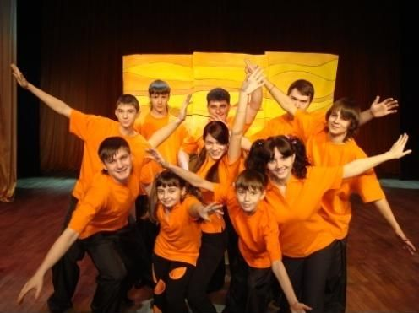
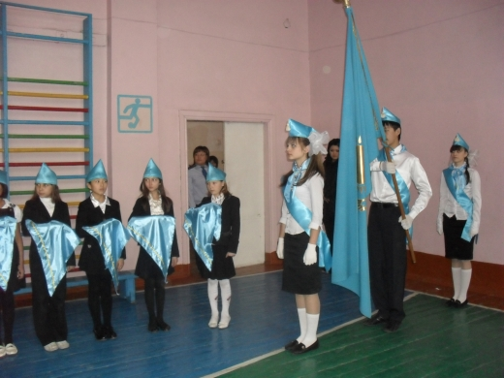
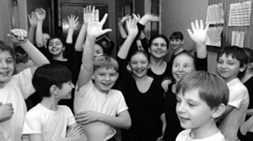
Основное содержание воспитания и социализации обучающихся
Воспитание социальной ответственности и компетентности

Slide 6
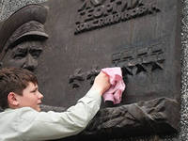
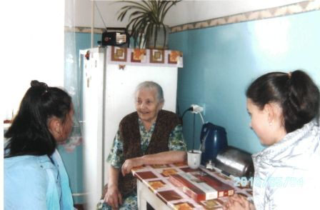
Основное содержание воспитания и социализации обучающихся
Воспитание нравственных чувств, убеждений, этического сознания

Slide 7
Основное содержание воспитания и социализации обучающихся
Воспитание экологической культуры, культуры здорового и безопасного образа жизни

Slide 8
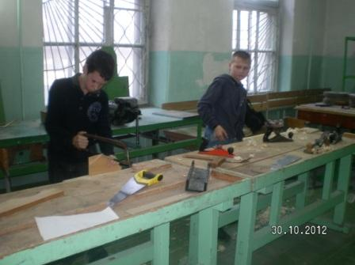
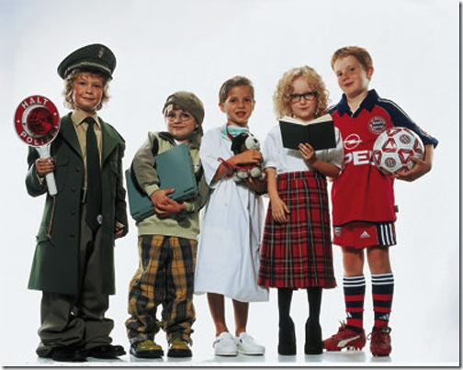
Основное содержание воспитания и социализации обучающихся
Воспитание трудолюбия, сознательного, творческого отношения к образованию, труду и жизни, подготовка к сознательному выбору профессии

Slide 9
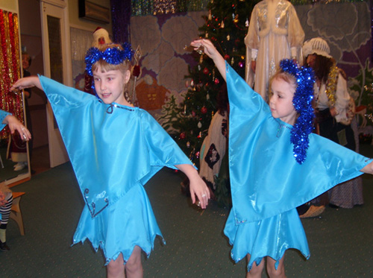
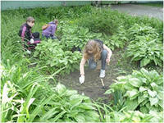
Основное содержание воспитания и социализации обучающихся
Воспитание ценностного отношения к прекрасному, формирование основ эстетической культуры (эстетическое воспитание)

Slide 10
Задание. Составьте список мероприятий по включению учащихся в социальные и культурные практики в процессе: 1. воспитания гражданственности, патриотизма, уважения к правам, свободам и обязанностям человека; 2. воспитания социальной ответственности и компетентности ; 3. воспитания нравственных чувств, убеждений, этического сознания ; 4. воспитания экологической культуры, культуры здорового и безопасного образа жизни ; 5. воспитания трудолюбия, сознательного, творческого отношения к образованию, труду и жизни, подготовка к сознательному выбору профессии ; 6. воспитания ценностного отношения к прекрасному, формирование основ эстетической культуры (эстетическое воспитание) .

Slide 11
Два мира есть у человека:
Один, который нас творил,
Другой, который мы до века
Творим по мере наших сил
Н.А.Заболоцкий

Slide 12
Творческих Вам успехов
в воспитании
подрастающего поколения!
Пусть каждый день и каждый час
Вам новое добудет:
Пусть будет добрым ум у Вас,
А сердце мудрым будет
С.Маршак

